Slide 1


Der deutsche Immobilienmarkt
2005 bis 2024
Eine Datenanalyse über 21 Städte und zwei Jahrzehnte
Frankfurt am Main
Europas kleinste echte Weltstadt

Slide 2
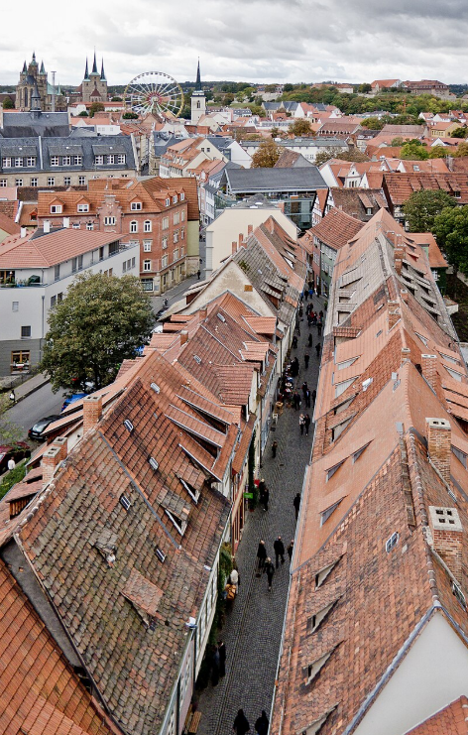
Wohnen wird teurer, aber nicht überall gleich
Eine Datenanalyse über 21 Städte und zwei Jahrzehnte. Zwischen 2005 und 2024 hat sich der Immobilienmarkt in Deutschland komplett verändert. München plus 202 %. Chemnitz minus 3 %. Eine Analyse von 21 Städten über zwei Jahrzehnte zeigt, warum der deutsche Wohnungsmarkt längst kein einheitlicher Markt mehr ist.
Erfurt
Längste bewohnte Brücke Europas
2/12

Slide 3

Inhaltsverzeichnis
Datengrundlage und Kernthese
H1: Preisentwicklung und Phasen
H1: Krisenvergleich, Finanzkrise 2008 versus Zinswende 2022/23
H2: Preisschere zwischen den Städten
H2: Gewinner und Verlierer im Städtevergleich
H3: Preisentwicklung nach Immobilientyp
Zusatzbefund: Mehrfamilienhäuser als eigener Markttrend
Finanzierbarkeit im Zeitverlauf und im Städtevergleich
Gesamtfazit
Hamburg
Zweitgrößte Stadt Deutschlands

Slide 4
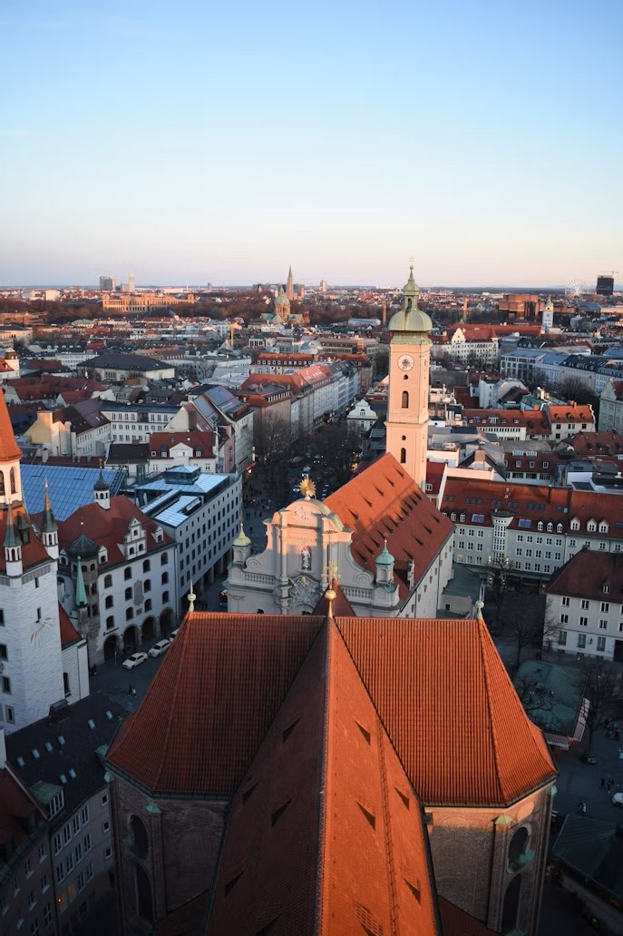
Datengrundlage und Kernthese
Datensatz aus GREIX-Transaktionspreisen, City-Metrics und Erschwinglichkeitsindikatoren des Kiel-Instituts, 21 deutsche Städte, drei Immobilientypen, 2005 bis 2024. Ein vermuteter Merge-Fehler beim Datensatz-Aufbau erzeugte widersprüchliche Werte je Stadt und Quartal in mehreren Spalten, diese wurden ausgeschlossen.
Kernthese: Der Markt ist kein einheitlicher Markt, Preise stiegen, die Schere zwischen Städten öffnete sich, Wohnungen stiegen stärker als Einfamilienhäuser.
München
Eine Maß Bier kostet auf dem diesjährigen Oktoberfest zwischen 14,80 und 15,90 €

Slide 5

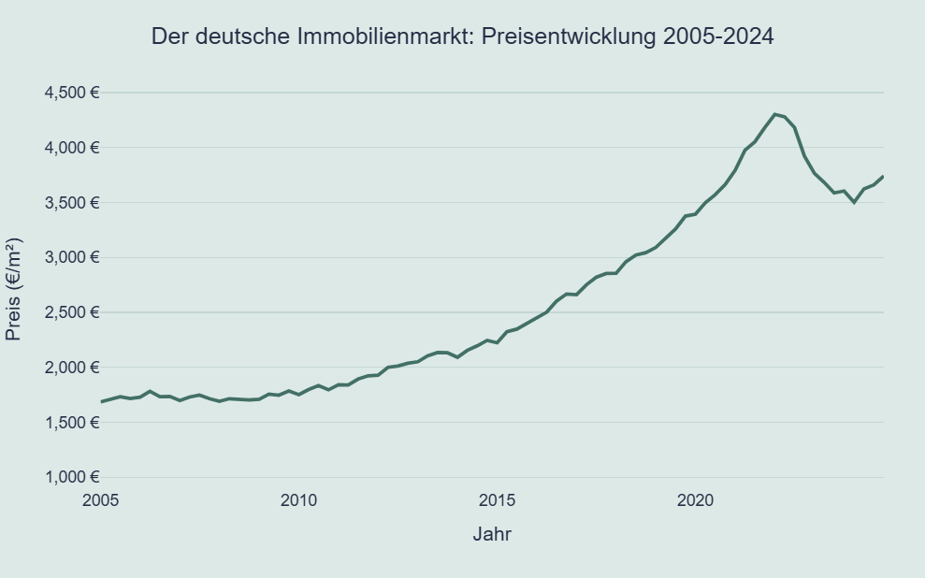



H1: Preisentwicklung und Phasen
Preis stieg von 1.700 Euro (2005) auf 4.300 Euro (Anfang 2022) je Quadratmeter. Vier Phasen: Finanzkrise 2005-2008 (minus 0,12 % pro Jahr), moderate Erholung 2009-2014 (4,13 %), Boomphase 2015-2021 (9,14 % pro Jahr, jedes Jahr über 6,9 %), Korrektur ab 2022 (minus 2,92 %, konzentriert auf 2023 mit minus 12,27 %).
Finanzkrise 2005–2008
minus 0,12 % pro Jahr
Erholung 2009–2014
4,13 % pro Jahr
Boomphase 2015–2021
9,14 % pro Jahr
Korrektur ab 2022
minus 2,92 %
5/12

Slide 6
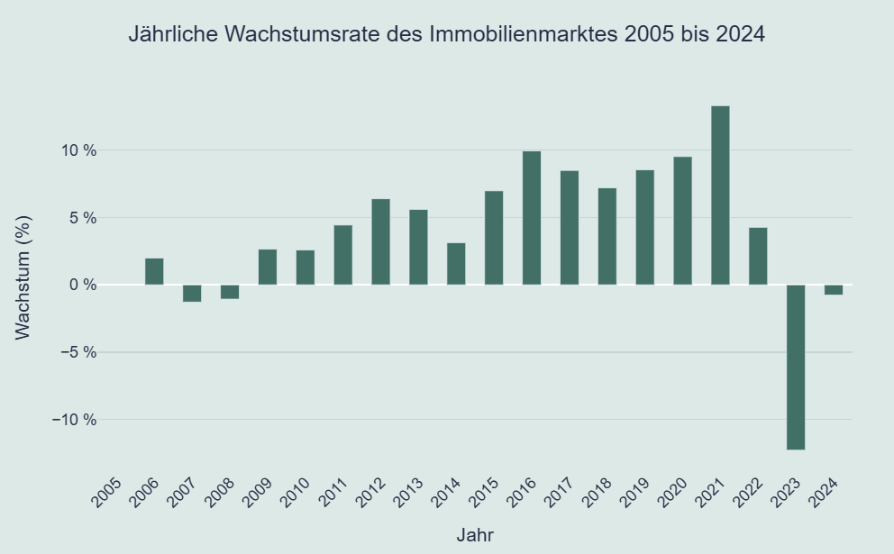
H1: Krisenvergleich, Finanzkrise 2008 versus Zins- wende 2022/23
Finanzkrise: schlechtestes Jahr minus 1,28 %. Zinswende: schlechtestes Jahr minus 12,27 %, zehnmal so stark. Grund: EZB senkte Zinsen nach 2008, erhöhte sie aber 2022 gezielt gegen Inflation, Bauzinsen stiegen von 1 auf 3,5 bis 4 %. 2008 war für Deutschland vor allem eine importierte Bankenkrise ohne eigene Immobilienblase.
6/12

Slide 7
H2: Preisschere zwischen den Städten
Relative Streuung stieg von 25,49 % (2005) auf 41,61 % (2017), Plateau bei rund 40 %, seit 2022 leichter Rückgang auf 38 %. Die Preisschere hat sich real vergrößert, nicht nur durch das allgemeine Preisniveau.
25,49%
41,61%
38%
Streuung 2005
Streuung 2017
Streuung 2022+
Relative Streuung zu Beginn des Beobachtungszeitraums
Höchststand der Preisschere zwischen den Städten
Leichter Rückgang seit der Korrekturphase
7/12

Slide 8
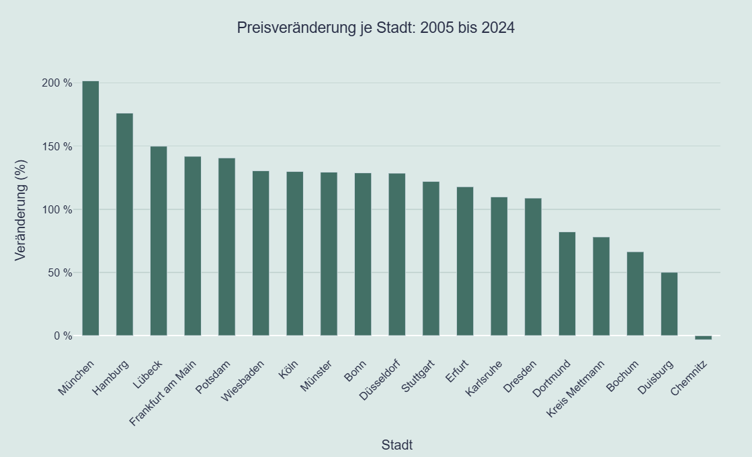
H2: Gewinner und Verlierer im Städtevergleich
Stärkste Gewinner
München plus 201,75 %
Hamburg plus 176,19 %
Lübeck plus 150 %
Schwächste Entwicklung
Chemnitz minus 3,28 % als einzige Stadt mit Rückgang
Deutlich unter Duisburg und Bochum
8/12

Slide 9
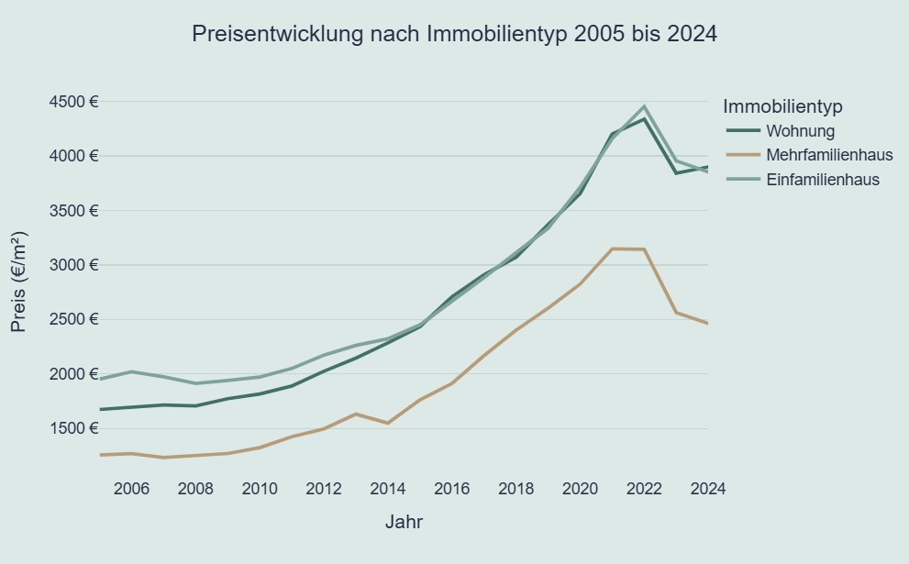
H3: Preisentwicklung nach Immobilientyp
Wohnungen plus 132,76 %, Einfamilienhäuser plus 97,23 %, Mehrfamilienhäuser plus 95,70 %. Wohnungen zeigen stärkstes Wachstum, weil sie 2005 auf niedrigerem Niveau starteten als Einfamilienhäuser.
Wohnungen
+ 132,76 %
Einfamilienhäuser
+ 97,23 %
Mehrfamilienhäuser
+ 95,70 %
9/12

Slide 10

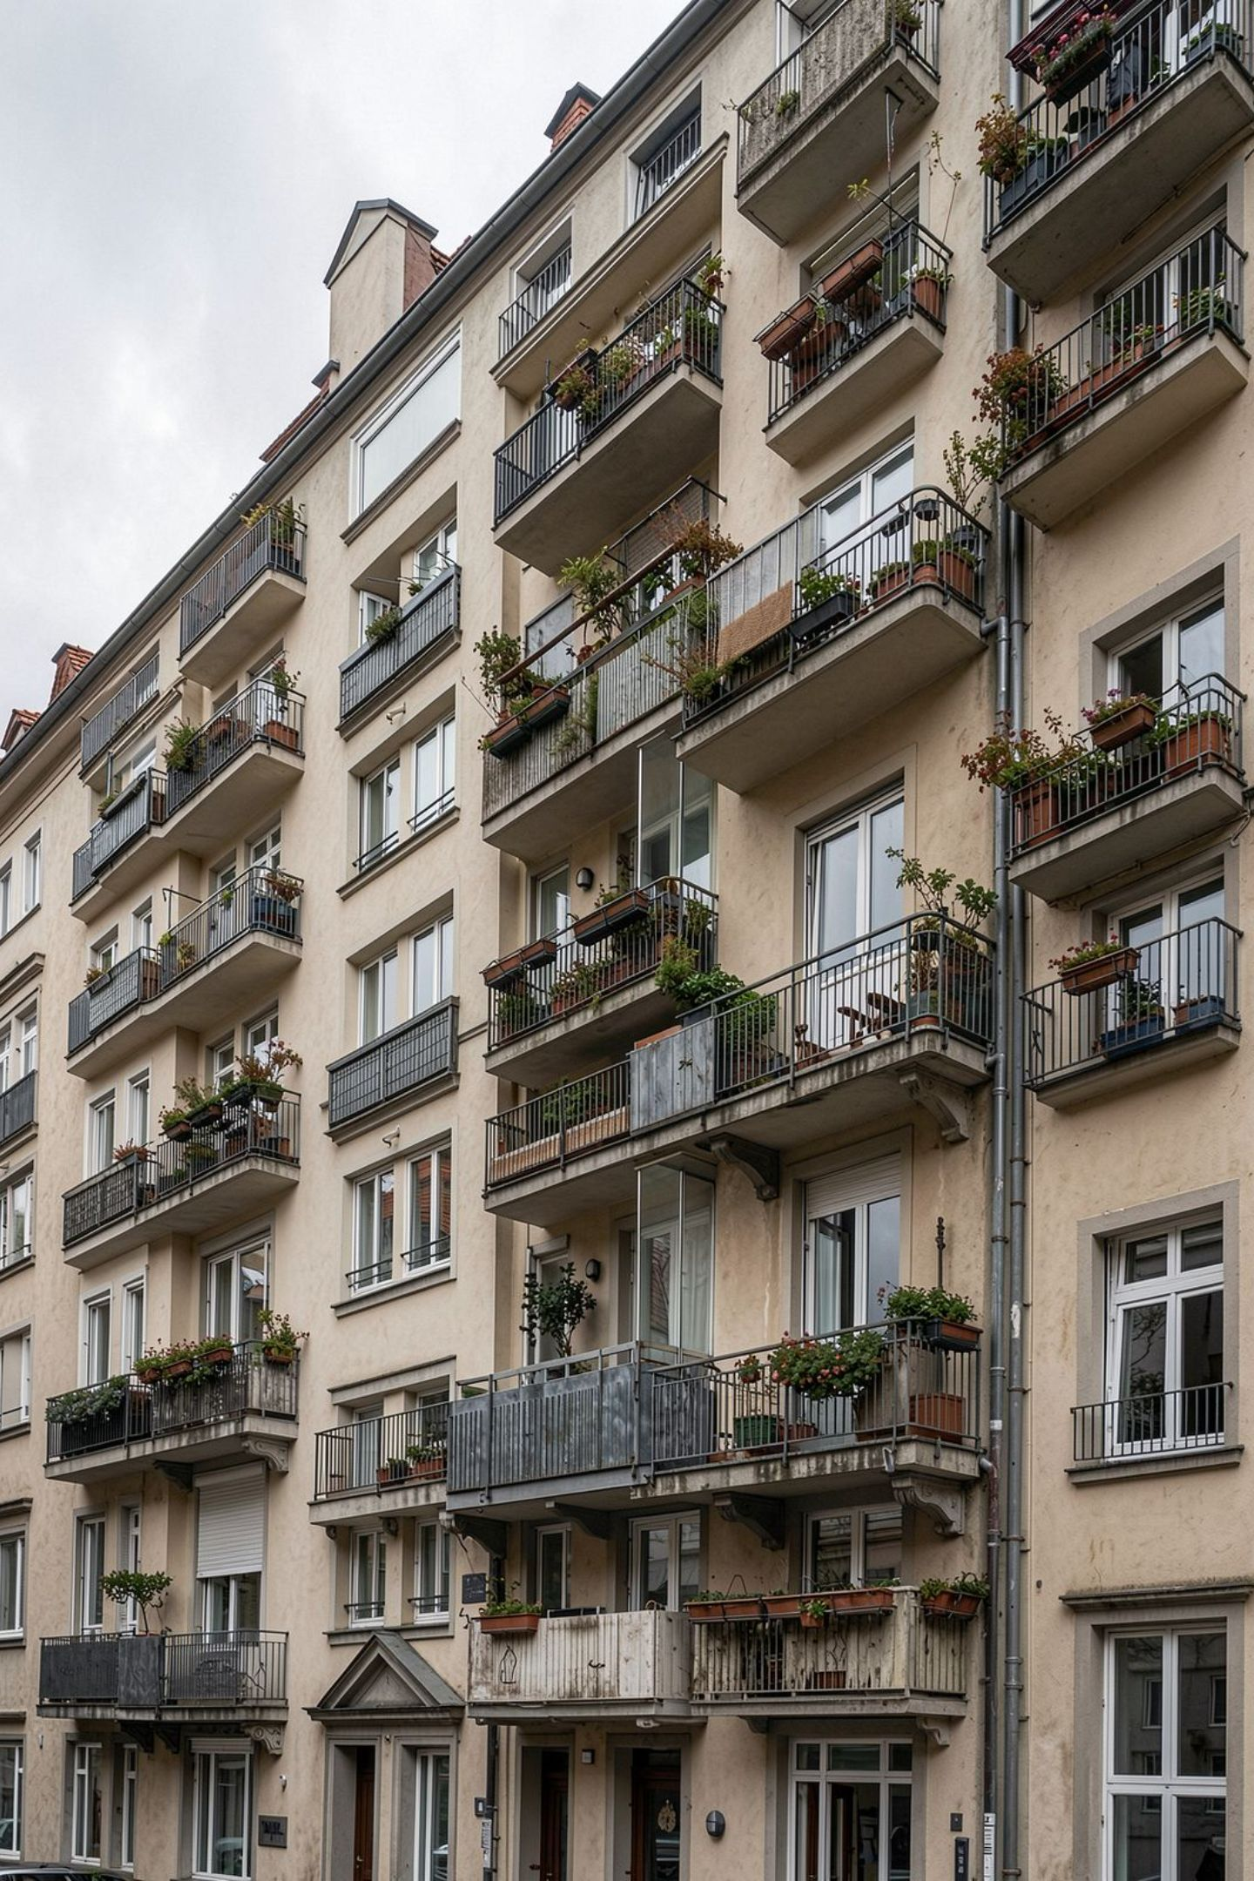
Zusatzbefund: Mehrfamilienhäuser als eigener Markttrend
Höchste Volatilität aller Typen (7,88 gegenüber 5,48 bei Wohnungen und 5,65 bei Einfamilienhäusern). Stärkster Einzelanstieg 13,71 % 2015, stärkster Einbruch minus 18,49 % 2023. Hinweis auf investorengetriebenes Marktsegment.
Berlin
Der Berliner Fernsehturm ist mit 386 m Deutschlands höchstes Bauwerk

Slide 11
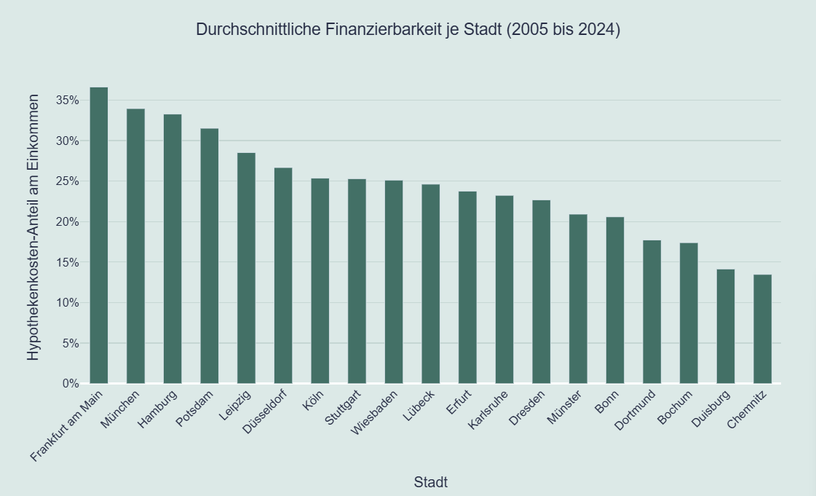
Finanzierbarkeit im Städtevergleich
Anteil Hypothekenkosten am Einkommen stieg von 21,69 % (2005) auf 31,15 % (2022), blieb 2024 mit 27,08 % deutlich schlechter als vor dem Boom. Frankfurt am Main schlechteste Erschwinglichkeit (36,61 %) trotz nur Platz 4 beim Preisanstieg. Chemnitz und Duisburg beste Finanzierbarkeit.
21,69 %
Hypothekenkosten 2005
31,15 %
Hypothekenkosten 2022
27,08 %
Hypothekenkosten 2024
36,61 %
Frankfurt am Main
11/12

Slide 12
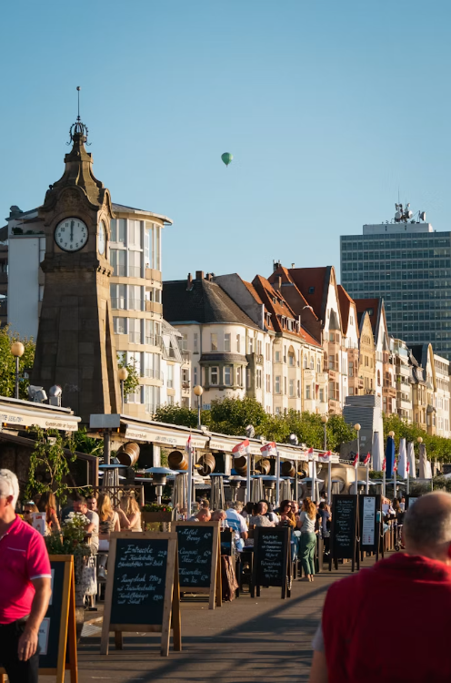
Gesamtfazit
Alle drei Hypothesen bestätigt, mit wichtigen Präzisierungen. Der Markt zeigt starke zeitliche, regionale und strukturelle Ausdifferenzierung. Einzelne Kennzahlen allein können irreführen, erst das Zusammenspiel aus Zeit, Region, Typ und Zinsen ergibt ein belastbares Bild.
Düsseldorf
Größte japanische Community Deutschlands

